Slide 1
Rapport Statistique
Généré le 08/11/2024 à 19:05

Slide 2
Informations de l'analyse
Analyse des données
Axe X: {'theme': 'Subdivision', 'field': 'subdiv', 'value': 'Tous les subdivision'}
Axe Y: {'theme': 'Grades', 'field': 'grade', 'value': 'Tous les grades'}

Slide 3
Données
CECF | CSG | GM | GRURGN | GT | RG | US | TOTAL
0 | 2 | 1 | 3 | 18 | 0 | 1 | 25
0 | 0 | 2 | 2 | 8 | 1 | 3 | 16
0 | 1 | 14 | 2 | 14 | 0 | 3 | 34
4 | 1 | 59 | 9 | 6 | 0 | 6 | 85
4 | 4 | 76 | 16 | 46 | 1 | 13 | 160

Slide 4
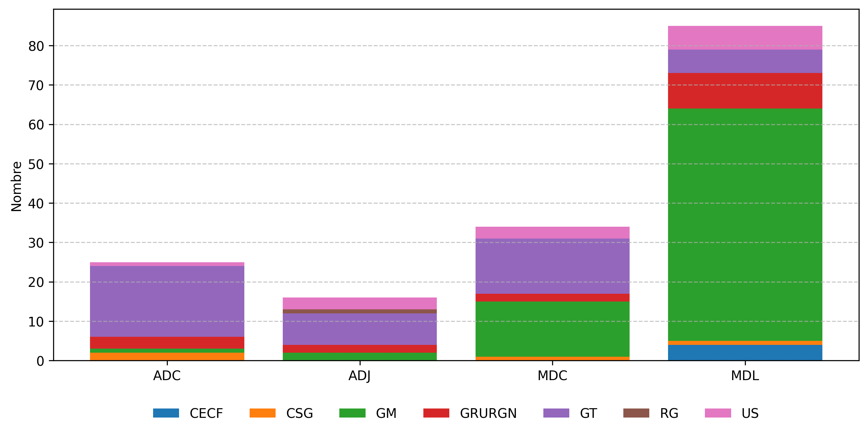
Visualisation

